Slide 1

Triangulation de la position d’un robot
Département Systèmes et Energie - 2015
Chef de projet : M. DEBADIER
Groupe M1BE11
CHENIGLE Amina – LABEYRIE Julie – MERCIER Quentin

Slide 2
Plan
Triangulation de la position d’un robot
Présentation
I – Conception matérielle
II – Conception logicielle
III –Problèmes rencontrés
Conclusion

Slide 3
Présentation
Triangulation de la position d’un robot

Slide 4
Présentation Introduction
Triangulation de la position d’un robot
Objectif: Connaître la position d’un robot en mouvement sur un terrain rectangulaire en temps réel (Précision de 5 cm).
Outils: Balises fixes et mobile, capteurs.
Application: Coupe de France de robotique.

Slide 5
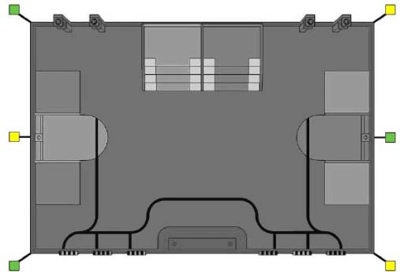
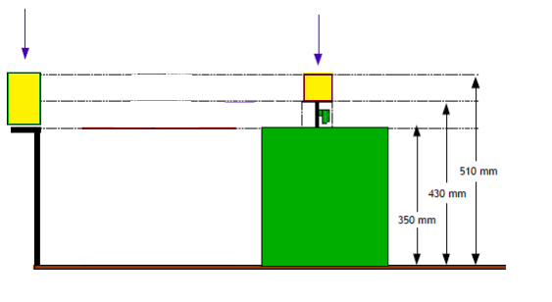
Présentation Cahier des charges
Triangulation de la position d’un robot
Caractéristiques des balises

Slide 6
Présentation Cahier des charges
Triangulation de la position d’un robot
Contraintes mécaniques:
Taille et poids des balises limités
Balise mobile accrochable grâce à du velcro
Contraintes électroniques
Tension max = 48V
Laser de type 2,3,4 interdits
La balise doit disposer d’une batterie

Slide 7
II – Conception matérielle
Triangulation de la position d’un robot

Slide 8
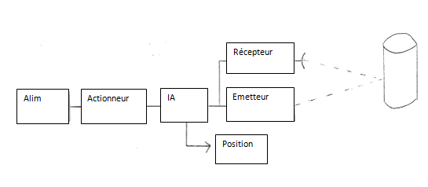
II. Conception Matérielle 1) La triangulation
Triangulation de la position d’un robot
Méthode : Balise mobile = émettrice/réceptrice

Slide 9
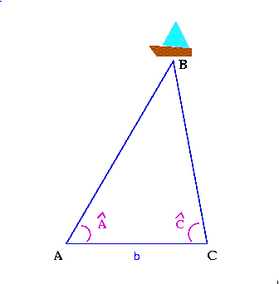
II. Conception Matérielle 1) La triangulation
Triangulation de la position d’un robot
Généralités sur la triangulation
Calcul d’une position d’un objet via la connaissance d’angles et de distances

Slide 10
II. Conception Matérielle 2) Le PIC
Triangulation de la position d’un robot
Alimentation en 3,3V
PWM modulable
Quadrature Encoder Interface (QEI)
Interface UART
Un nombre suffisant de broches
-> PIC18F4431 Microchip

Slide 11
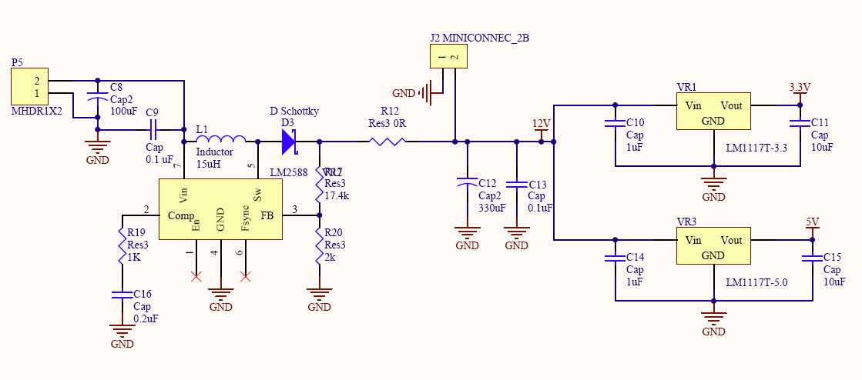
II. Conception Matérielle 3) L’alimentation
Triangulation de la position d’un robot
Alimentation : 4 piles AA rechargeables
Augmentation la tension grâce à un boost (LM2588)
Convertisseurs 5V et 3.3V

Slide 12
II. Conception Matérielle 4) Le bloc moteur
Triangulation de la position d’un robot
LE MOTEUR
Mettre le capteur en rotation
Etre alimenté entre 0-12V
Etre léger et facile à mettre en place
→Moteur RS alimenté 6V et tournant à 3,5tr/sec
LE CODEUR
Connaître la position exacte du capteur lorsqu’il détecte une balise
Besoin de précision
→ Codeur incrémental optique 2000 points/tours alimenté sous 5V

Slide 13
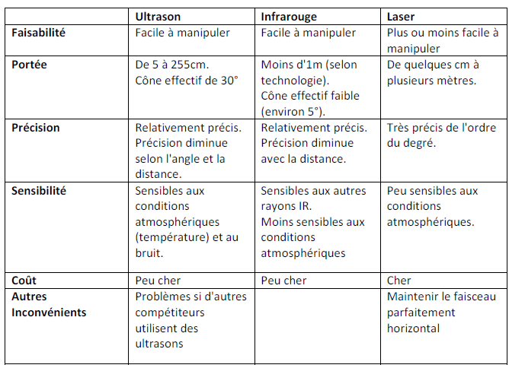
II. Conception Matérielle 5) Le capteur
Triangulation de la position d’un robot

Slide 14
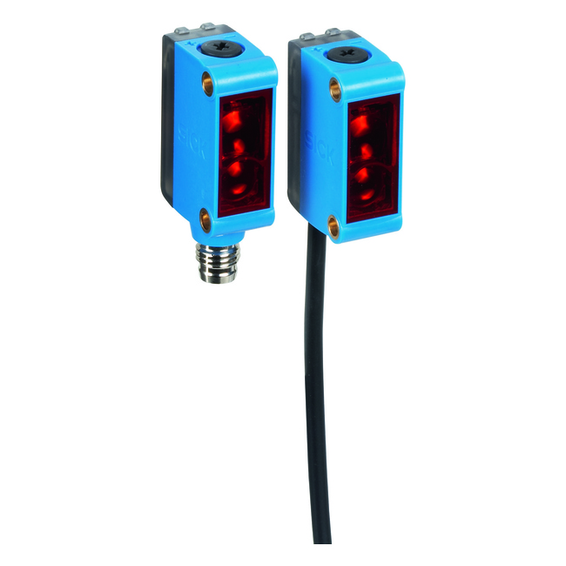
II. Conception Matérielle 5) Le capteur
Triangulation de la position d’un robot
Technologie: Infrarouge
Capteur: SICK G6 GTB6-P1212
Surface réfléchissante: scotch en nid d’abeille

Slide 15
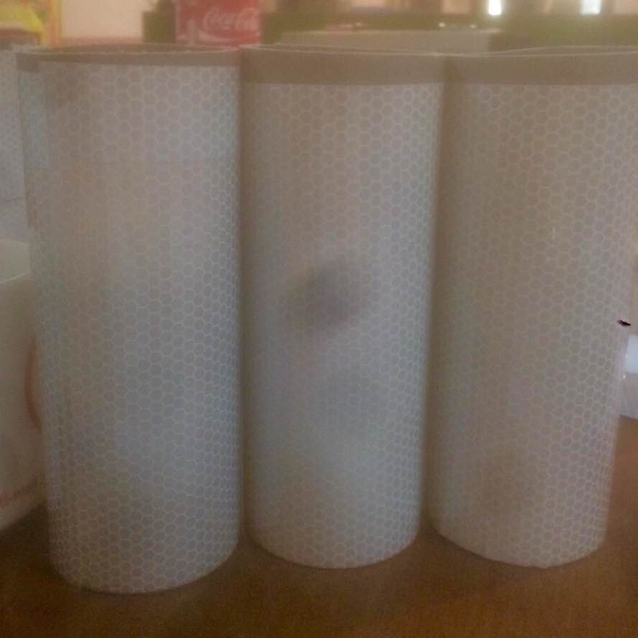
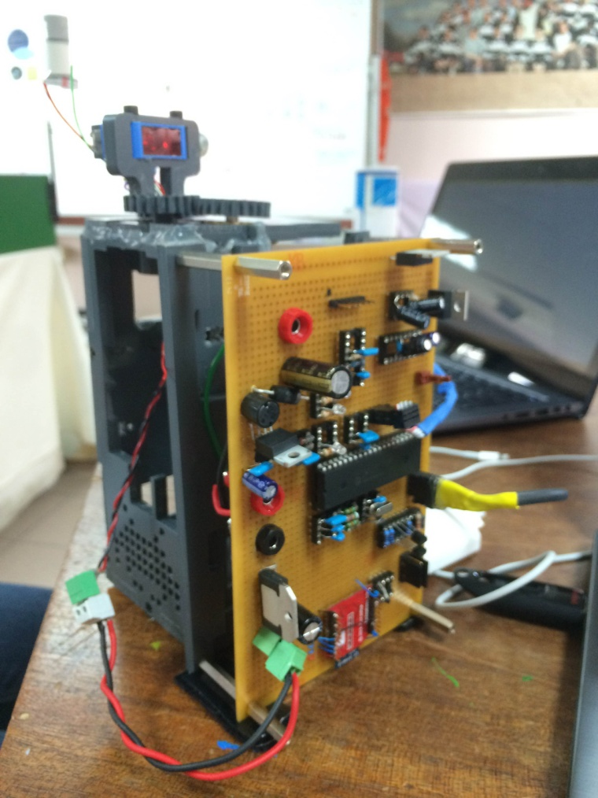
II. Conception Matérielle
Triangulation de la position d’un robot

Slide 16
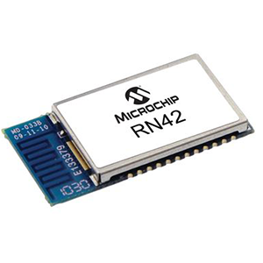
II. Conception Matérielle 6) Le Bluetooth
Triangulation de la position d’un robot
Une fois les balises détectées par le capteur et les angles calculés il faut transmettre l’information à l’utilisateur
Choix du module Bluetooth Microchip RN42

Slide 17
III – Conception logicielle
Triangulation de la position d’un robot

Slide 18
III. Conception Logicielle 1) Programmation du Bluetooth
Triangulation de la position d’un robot
Mode data : transmettre des données au récepteur via le Bluetooth
Mode commande : modifier la configuration du module. Envoyer les caractères « $$$ » et recevoir « CMD »

Slide 19
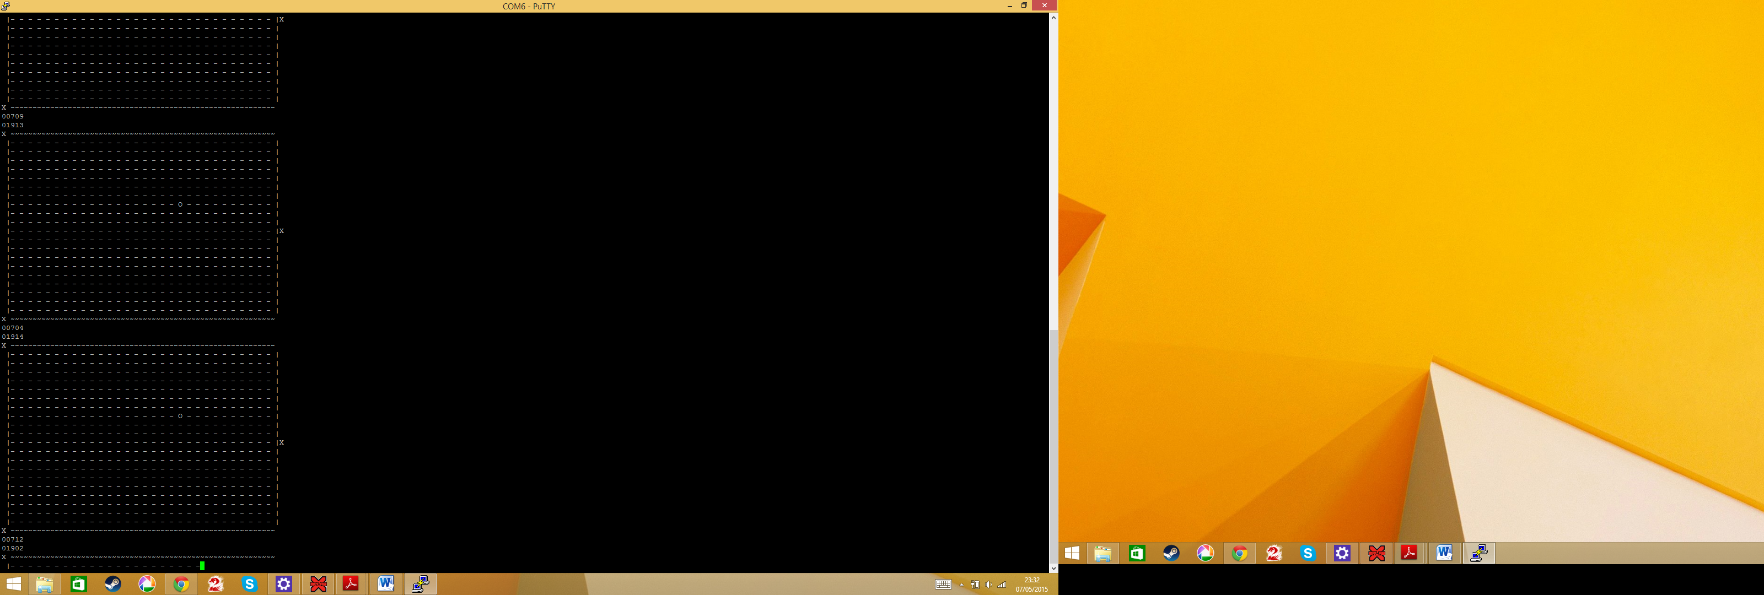
III. Conception Logicielle 2) Programmation du pic
Triangulation de la position d’un robot
Configuration des registres et des ports
Faire clignoter une LED pour vérifier horloge
Interruptions
PWM et QEI
Algorithme de triangulation

Slide 20
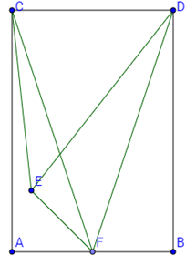
III. Conception Logicielle 3) Algorithme de triangulation
Triangulation de la position d’un robot
Le robot est sur une position inconnue sur le terrain
Création d’un repère dont l’origine est la position du capteur
On détermine les 3 angles entre le robot et les balises

Slide 21
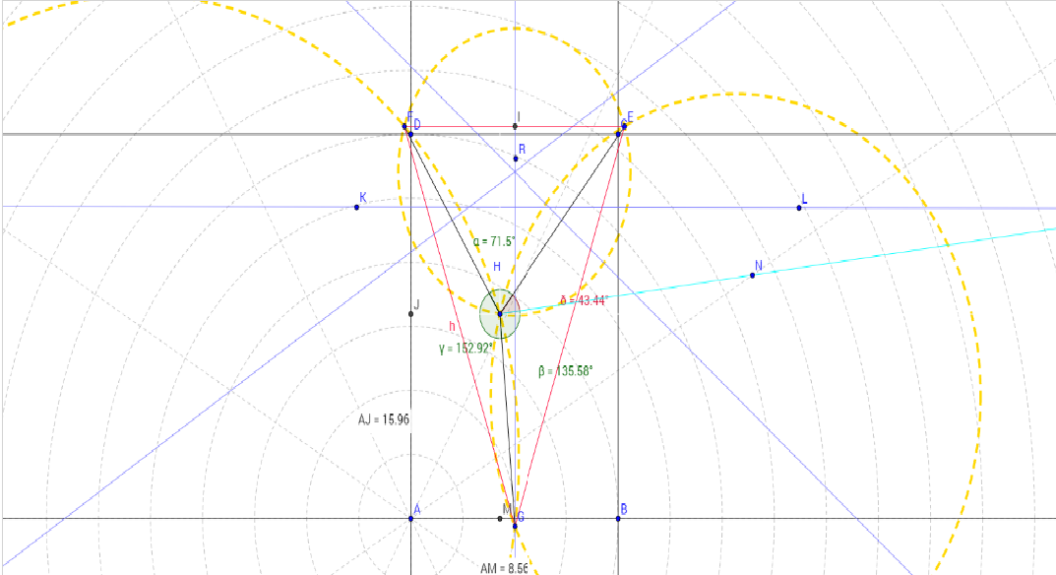
III. Conception Logicielle 3) Algorithme de triangulation
Triangulation de la position d’un robot
On trace les cercles circonscrits de chaque triangle
Le robot est à l’intersection des 3 cercles

Slide 22
III. Conception Logicielle 3) Algorithme de triangulation
Triangulation de la position d’un robot
Problème : que se passe-t-il lorsque le robot tourne sur lui-même ?
Solution : Calcul des trois triangulations possibles et comparaison avec la position précédente
Exemple : 3 angles 25°, 110° et 270° :
25° correspond à C, 110° correspond à D et 270° correspond à F
25° correspond à D, 110° correspond à F et 270° correspond à C
25° correspond à F, 110° correspond à C et 270° correspond à D

Slide 23
IV – Problèmes rencontrés
Triangulation de la position d’un robot

Slide 24
IV. Problèmes rencontrés 1) Le Bluetooth
Triangulation de la position d’un robot
Problème d’assignation de chaque pin
Problème de programmation du Bluetooth
→ Biper chaque pin
→ Nombreuses tentatives de programmes
→ Durée: plus de 3 semaines

Slide 25
IV. Problèmes rencontrés 2) Algorithme
Triangulation de la position d’un robot
Perte de la position du robot quand celui-ci tournait sur lui-même
Pas de calculs faisables si une balise est cachée
→ Calculer les trois triangulations possibles et choisir la solution la plus proche de la précédente
→ Ne pas faire de calculs quand on voit que 2 balises

Slide 26
Conclusion
Triangulation de la position d’un robot

Slide 27
Conclusion Améliorations possibles
Triangulation de la position d’un robot
Recouvrir les balises fixes de catadioptres (plus de précision)
Placer une boussole sur le robot pour avoir son orientation
Amélioration de l’algorithme de triangulation pour traiter les cas où on ne voit que deux balises
Gestion simultanée de 2 triangulations
Routage de la carte

Slide 28
Conclusion
Triangulation de la position d’un robot
Application et apprentissage de connaissances
Sujet complet et fonctionnel
Travail d’équipe
Gestion du temps

Slide 29
Questions ?
Triangulation de la position d’un robot
Merci de votre attention

